Slide 2
الفصل 1
التقنية الرقمية 2-1
الوحدة الأولى علم البيانات
التعليم الثانوي
السنة الثانية
الدرس الثالث :
التنبؤ باستخدام إكسل 1

Slide 3
تطبيق التحقق من صحة النطاق في إكسل
1
تطبيق التحقق من الصيغة في إكسل
422
تطبيق التحقق من النوع في إكسل
3

Slide 4
هل العبارة الموجودة أمامك صحيحة أم خاطئة
1- التحقق من الصيغة يجب أن تكون قيم هطول الأمطار المسجلة بصيغة رقم عشري
2- التحقق من النوع لا يمكن أن يكون عدد الأحداث سالبة
3- التحقق من الصيغة التأكد من أن كل خلية لها قيمة مسجلة

Slide 5
جماعي
دقيقة
استراتيجية اتصل بالإجابة
استنجي عنوان الدرس باستبدال الرقم بالحرف المقابل له !!
# 9 8 6 5 1
0 1 7 4 6 3 1 9
5 3 * 1
التنبؤ باستخدام إكسل

Slide 6
بيانات الدرس
صفحات الكتاب
عدد الحصص
عنوان الدرس
رقم الدرس
43 - 61
5حصص
الحصة 1
التنبؤ باستخدام إكسل
الدرس الثالث

Slide 7
ماذا سنتعلم ؟!
معرفة ماهية التنبؤ و التوقع
1
معرفة أنواع مخططات التنبؤ و مزاياها
422
معرفة فاصل الثقة
3

Slide 8
كيف استطاع محللو الطقس الوصول إلى معرفة
درجات الحرارة وكمية الأمطار وإصدار في بعض الأحيان تحذيرات
عن طريق التنبؤ بحالة الطقس والتي تكون مبنية على
عمليات حسابية وبيانات سابقة
ماذا لو رغبت في الخروج من المنزل في نزهة مدة ساعتين
في أيام الشتاء الجميلة قبل اتخاذك للقرار ماهو أول شيء يمكنك الاطلاع عليه حتى تتأكدي بأن الوقت مناسب للنزهة أم لا ؟!
الإطلاع على حالة الطقس
كيف استطاع محللو الطقس الوصول إلى معرفة
درجات الحرارة وكمية الأمطار

Slide 9
التنبؤ
هو عملية بناء التوقعات المستقبلية بناءً على البيانات السابقة
مصطلحي التنبؤ و التوقع متشبهان ولكنها غير متطابقان
مثال : التنبؤ بالمبيعات أو الربح في المستقبل

Slide 10
التنبؤ: أكثر عمومية و بناء التوقعات المستقبلية اعتماداً على البيانات السابقة
التوقع :أحداث يُتوقع حدوثها مبنية على خبرات
التخمين :محاولة استكشاف مبنية على المجازفة
ما الفرق بين التنبؤ و التوقع و التخمين ؟!

Slide 11
كيف يمكن تحليل بيانات المبيعات
حددي البيانات التي نريد تحليلها
1
استخدمي أدوات تقنية المعلومات و الاتصالات لإنشاء التنبؤات
2
حددي السلاسل الزمنية التي تريدين التنبؤ فيها
3
عبري عن البيانات باستخدام الرسم البياني
4
حللي النتائج
5

Slide 12
اكملي العبارات التالية بالمصطلح المناسب المكمل للقصة
التنبؤ ، التخمين ، التوقع
ماذا لو في أول حصة سألتكم أي مادة سأدرسكم كنتم س .......... المادة احتمال تكون صائبة أو خاطئة
بينما لو سألتكم في منتصف العام الدراسي سوف أدرسكم مادة أخرى فهنا س ........ المادة
وتذكرون مادة قريبة من تخصصي مثل التصميم الرقمي واذا ذكرت لكم اني سأدرسكم مادة ثالثة ف
س ....... بناء على معرفة المادة التي ليس لها معلمة والمنهج متوقف وبعدها تعرفين المادة مباشرة

Slide 13
ماذا سنتعلم ؟!
معرفة ماهية التنبؤ و التوقع
1
معرفة أنواع مخططات التنبؤ و مزاياها
422
معرفة فاصل الثقة
3

Slide 14
من خلال الصور الموجودة أمامك
استنتجي أنواع مخططات التنبؤ؟!

Slide 15
2
1
المخطط
العمودي
المخطط
الخطي
استراتيجية خرائط المفاهيم
أنـــــــــــــــــــــــــــــــــــواع المــــــــــخـــــــــطـــــــــطات

Slide 16
أنواع المخططات
1- المخطط الخطي
يُستخدم بشكل كبير لعرض التغيير بمرور الوقت من خلال
سلسلة من نقاط البيانات المتصلة بخط مستقيم
ويساعد في تحديد العلاقة بين مجموعتين من القيم مثال اعتماد العائد على الوقت

Slide 17
أنواع المخططات
1- المخطط العمودي
يُستخدم لعرض البيانات التي تم جمعها من خلال الاستبيانات والمقابلات
مثل: الفئات العمرية وعناصر المنتجات المباعة وما إلى ذلك، كما يمكن استخدامه أيضًا للبيانات مثل الدخل الشهري إذا كان عدد القيم في مجموعة البيانات ليس كبيرًا.

Slide 18
بعد دراستك لأنواع المخططات صنفي المميزات الموجودة
هل هي لمخطط خطي أو مخطط عمودي!!
المميزات
مخطط عمودي أم خطي
يُمكن تقديم تحليل سريع للبيانات
مخطط خطي
تُساعد في دراسة الأنماط على مدى فترة طويلة من الزمن
مخطط عمودي
تنمية مهارة التحليل
يُمكنك من ملاحظة التغييرات بسهولة
مخطط خطي
يُناسب مجموعات البيانات التي يصل عددها 50 قيمة
مخطط خطي
تُلخص كمية كبيرة من البيانات في شكل مرئي يسهل تفسيره
مخطط عمودي
تُساعد في توضيح المقارنة بين مجموعات البيانات
مخطط عمودي
يُساعد في عمل تنبؤات حول نتائج البيانات التي لم تسجل بعد
مخطط خطي
تُساعد في المقارنة بين مجموعة البيانات
مخطط عمودي

Slide 19
مزايا المخطط الخطي
يُمكنك من ملاحظة
التغييرات بسهولة
يُمكن تقديم تحليل
سريع للبيانات
يُساعد في عمل
تنبؤات حول نتائج البيانات
التي لم تسجل بعد
يُناسب مجموعات البيانات التي يصل عددها 50 قيمة

Slide 20
مزايا المخطط العامودي
تُساعد في توضيح المقارنة بين مجموعات البيانات
1
تُلخص كمية كبيرة من البيانات في شكل مرئي يسهل تفسيره
2
تجعل الاتجاهات الإحصائية أسهل في الملاحظة
3
عبري عن البيانات باستخدام الرسم البياني
4

Slide 21
ماذا سنتعلم ؟!
معرفة ماهية التنبؤ و التوقع
1
معرفة أنواع مخططات التنبؤ و مزاياها
422
معرفة فاصل الثقة
3

Slide 22
في اختبار أحد المواد خرجتِ من الامتحان وانت تعرفين بأنك أخطأتِ بسؤالين وبعدها ذكرتي لصديقتك بأنك تتوقعين بأن درجتك ستكون 13 إلى 14 وبعدها أعطتك المعلمة درجتك وكانت 12:30 كيف ستتصرفين و لماذا ؟!

Slide 23
فاصل الثقة
في كل التنبؤات يوجد بها قدر من عدم اليقين فيها، فهي
"ليست قيمًا حقيقية" تم قياسها أو تم الحصول عليها من
البحث، إنها قيم "تقديرية"، مما يعني أنها قيم غير
موجودة بالفعل.
يُستخدم فاصل الثقة لتفسير هذا التوقع الخطأ، من خلال إعطائك مجموعة من القيم المتوقعة وليست قيمة واحدة .

Slide 24
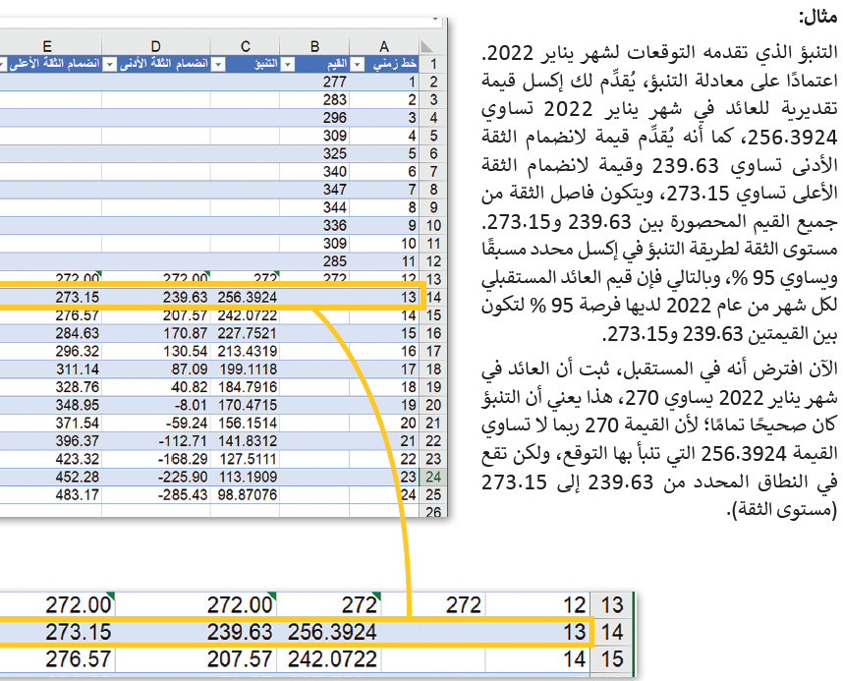
فاصل الثقة
يُحدد هذا النطاق من خلال انضمام الثقة الأدنى
و الأعلى وهذا يعني أنه حتى إذا كان التوقع
خطأ فإن القيمة المقدرة التي ستحصل عليها
لن تكون أقل من قيمة انضمام الثقة الأدنى أو أكبر من قيمة انضمام الثقة الأعلى.

Slide 25
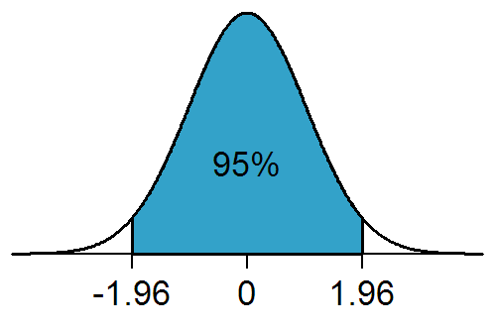
فاصل الثقة
فاصل الثقة في الإحصاء: نطاق من القيم المقدرة لمعامل غير معروف، ويُحسب على مستوى ثقة محدد يساوي عادة 95 %. يعني مستوى الثقة أن القيمة المقدرة لديها فرصة 95 % للوقوع ضمن نطاق القيم المتوقعة بين انضمام الثقة الأدنى والأعلى.

Slide 26
ماذا سنتعلم ؟!
معرفة ماهية التنبؤ و التوقع
1
معرفة أنواع مخططات التنبؤ و مزاياها
422
معرفة فاصل الثقة
3

Slide 27
ما معنى الثقة ؟ !
أثق بصديقتي ماذا تعني ؟!
واثقة بأني سأنجح بالامتحان ؟!

Slide 28
لنطبق مهارات العملي كما هي مطلوبة في ورقة العمل ،،

Slide 29
الانحدار الخطي
في النموذج الذي يستخدمه إكسل للتنبؤ بقيم بيانات العائد المستقبلية يعتمد على القيم الموجودة
(بيانات العائد السابقة) وذلك باستخدام الانحدار الخطي.

Slide 30
الانحدار الخطي
على الرغم من أن الانحدار الخطي هو الطريقة الأكثر استخدامًا إلا أنه يفتقر إلى العامل النوعي مثال :يمكن أن تكون بعض العوامل النوعية هي رأي المستهلكين وأحكامهم وعاداتهم الشرائية التي تؤثر عند الشراء

Slide 31
عللي الانحدار الخطي هو الأكثر استخدامًا في تحليل التنبؤ؟!
لأنه يسمح بتلخيص ودراسة العلاقات بين متغيرين نوعيين
أو كميين، المتغيرين في المثال هما الأشهر وبيانات المبيعات.

Slide 32
عللي في الانحدار الخطي معظم التوقعات بعيدة بشكل
كبير عن الواقع الحقيقي؟!
بسبب نقص العوامل النوعية وهي حقيقة يمكن أن تؤثر
بشكل سلبي على توقعات المبيعات.
تنمية مهارة التحليل

